Slide 1
1C:Договоры Ваш помощник в договорной работе

Slide 2
Случалось с вами такое?
Пропустили сроки оплаты
Не закрыли или не продлили договор
Потеряли договор или забыли у контрагента
Потратили на подготовку договора много времени
Не собрали закрывающие документы по договору
Забыли согласовать договор и счет
Не отследили этапы договора

Slide 3
1С:Договоры – ваш помощник в договорной работе
Упростит подготовку договорных документов
Сократит сроки согласования договорных документов
Устранит утерю документов
Сократит время поиска договорных документов
Упростит отслеживание и контроль исполнения договорных документов
Давайте посмотрим поближе

Slide 4
Основные возможности программы
Учет договорных документов
Создание шаблонов документов и автозаполнение файлов
Согласование договорных документов
Хранение связанных документов в одном месте
Контроль срока действия договора
Контроль возврата оригиналов документов
Автоматическое формирование номера
Отслеживание этапов договорных документов
Поиск по реквизитам и полнотекстовый поиск
Добавление дополнительных реквизитов без программирования
Загрузка справочников Контрагенты, Номенклатура из 1С:Бухгалтерия
Загрузка документов с электронной почты, сканера

Slide 5
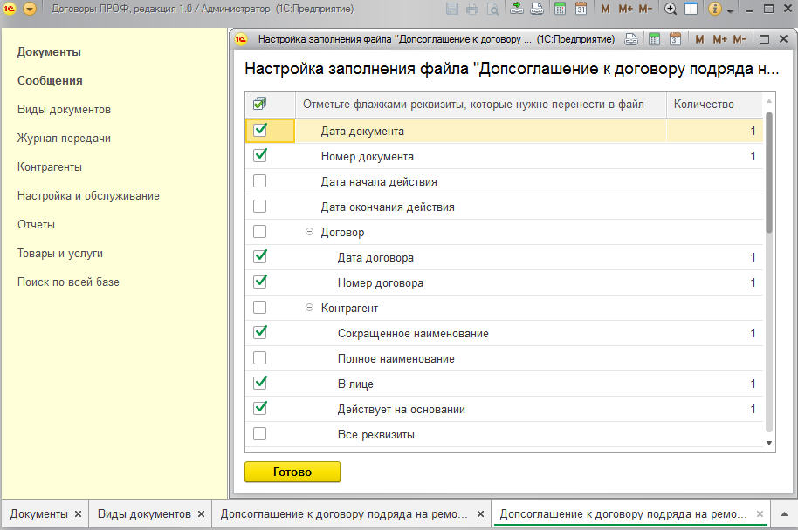
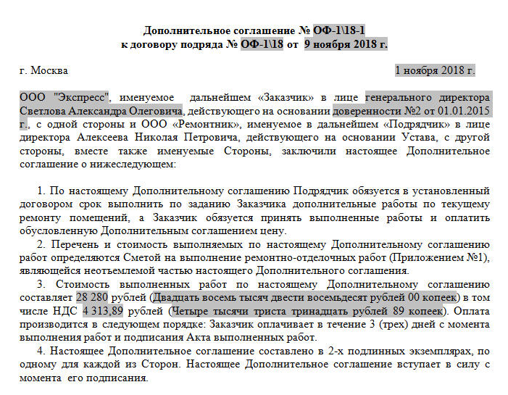
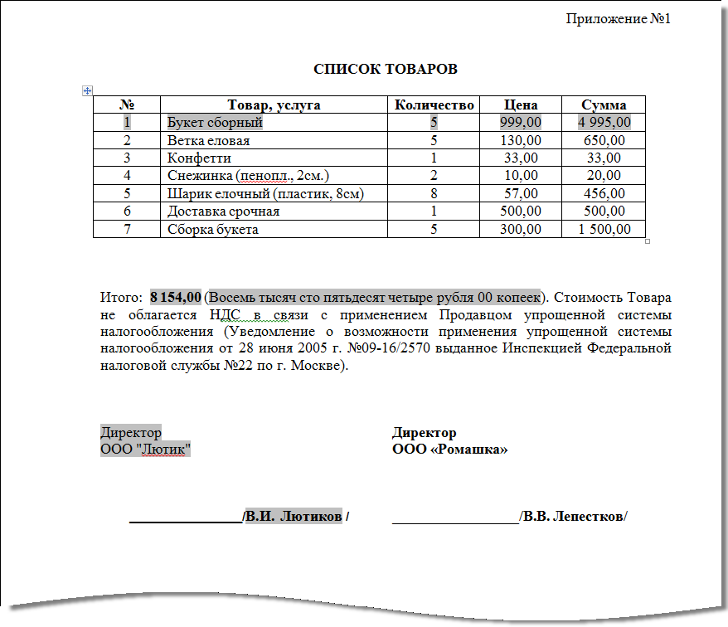
Быстрое заполнение договорных документов
1 раз настроить правила заполнения файла
Далее программа сама будет заполнять договоры, доп.соглашения, акты, накладные, счета, сметы и т.д.

Slide 6
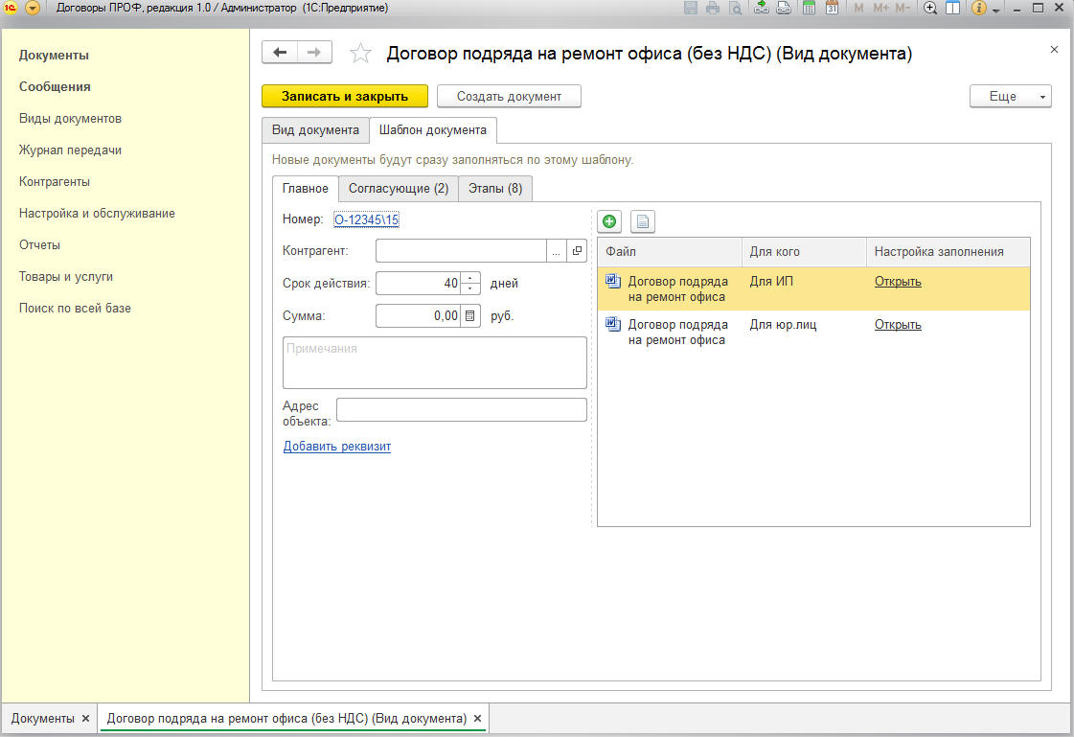
Разные документы для разных клиентов
Программа сама подберет нужный шаблон документа под клиента (физическое, юридическое лицо, ИП)

Slide 7
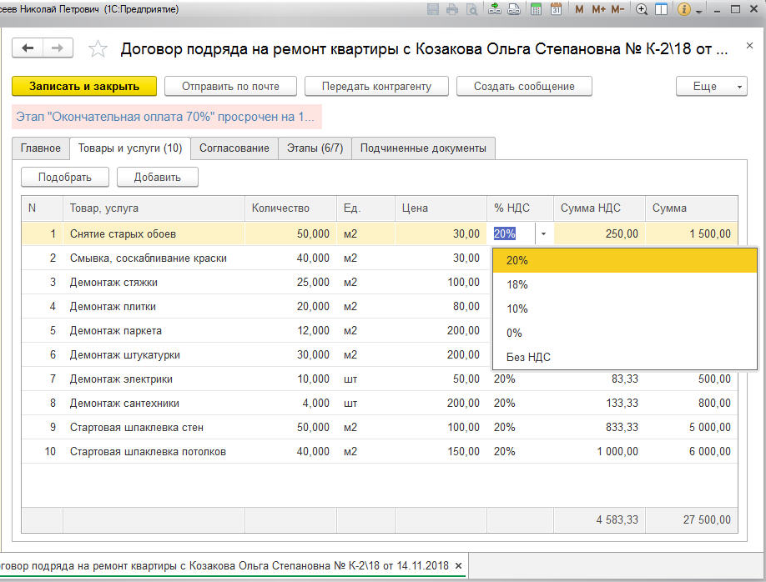
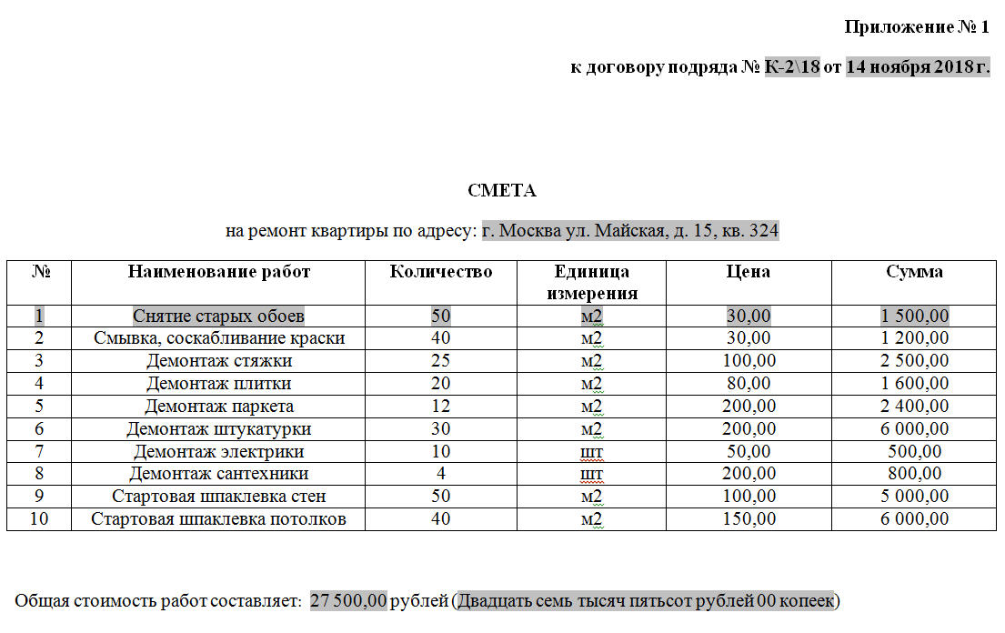
Ведет учет товаров и услуг
Автоматически заполнит смету, спецификацию и т.д.

Slide 8
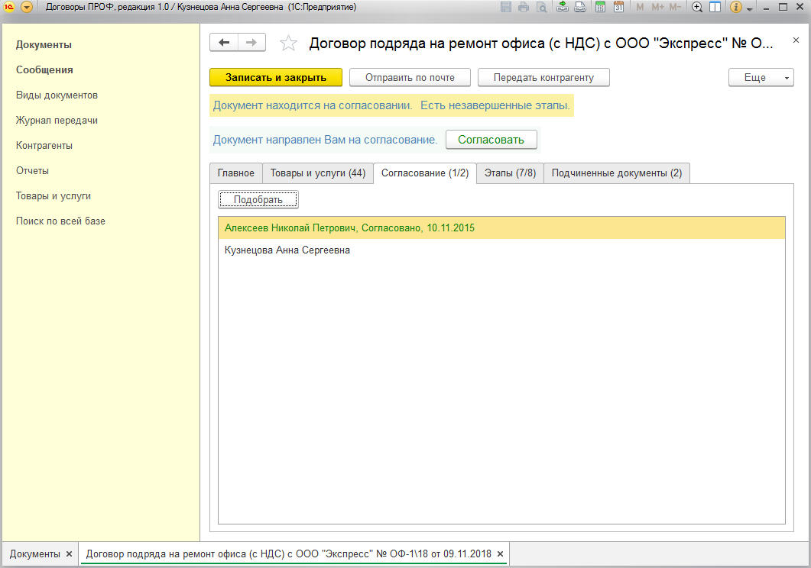
Согласует документ с вашими коллегами
Показывает текущий статус документа
Список согласующих лиц покажет кто, когда согласовал, у кого «завис» документ на согласовании

Slide 9
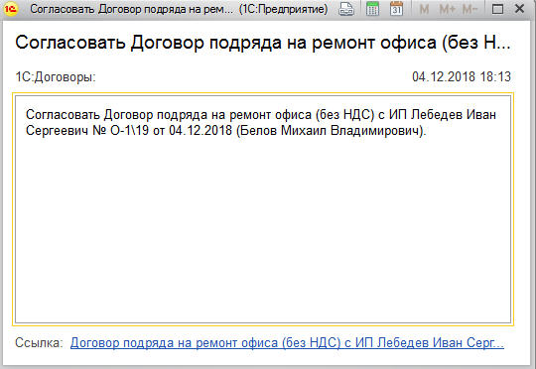
Оповестит по электронной почте и в программе
Программа сама пришлет вам уведомление на email или покажет сообщение.

Slide 10
Отслеживает и уведомляет
Вас назначили согласующим по документу
Согласование, отправленного вами документа завершено
Согласование документа, которое вы инициировали, затягивается более чем на семь дней
До конца срока действия документа, за который вы ответственны, осталось две недели
Срок действия документа, за который вы ответственны, истек
У этапов документа, за который вы ответственны, истекает срок исполнения
Этапы документа, за который вы ответственны, просрочены
Срок возврата переданного вами документа истекает
Срок возврата переданного вами документа истек
Вышла новая версия «1С:Договоры»

Slide 11
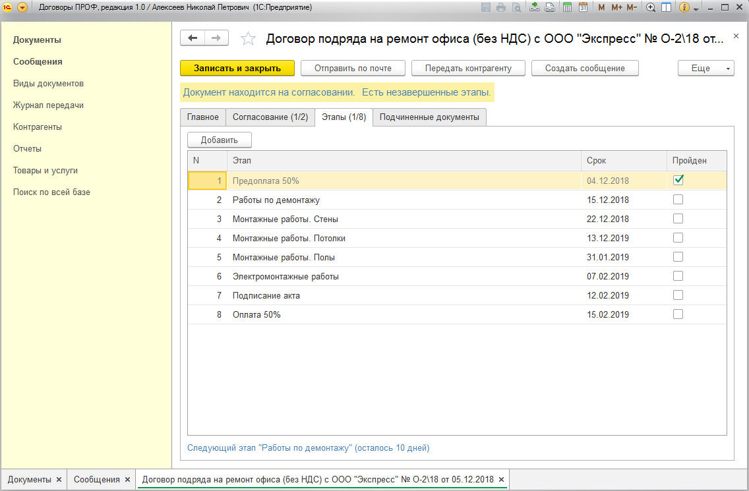
Напомнит, на каком этапе сейчас договор
Этапы могут формироваться автоматически по шаблону либо вручную
Следит за сроками этапов

Slide 12
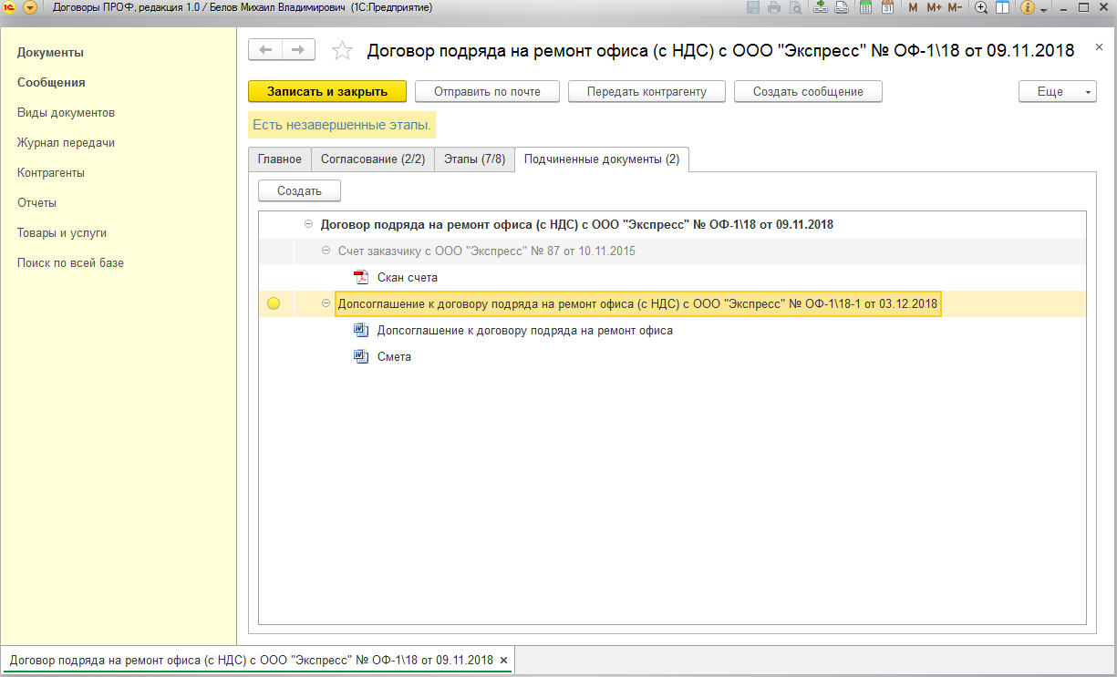
Покажет сопроводительные документы
Все сопроводительные документы «под рукой» (доп.соглашение, акт, счет, накладная)

Slide 13
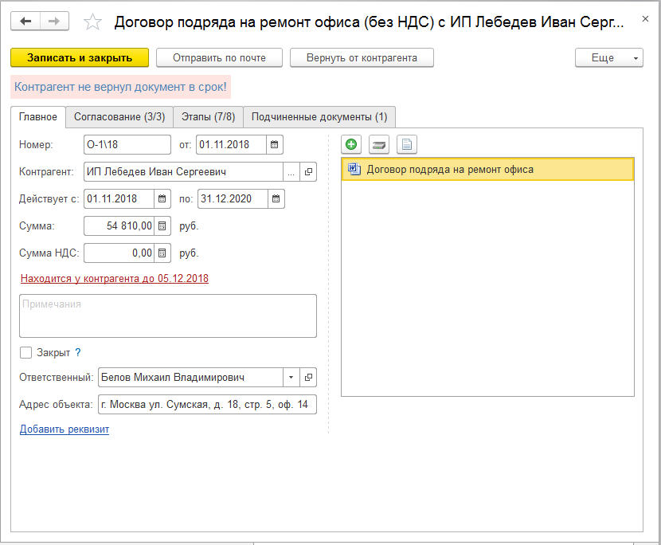
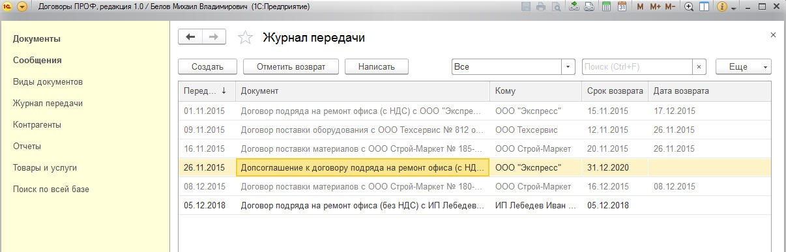
Сообщит, что договор у контрагента
Помнит, был ли возвращен документ и когда
Покажет, что документ у контрагента, срок возврата и просрочку

Slide 14
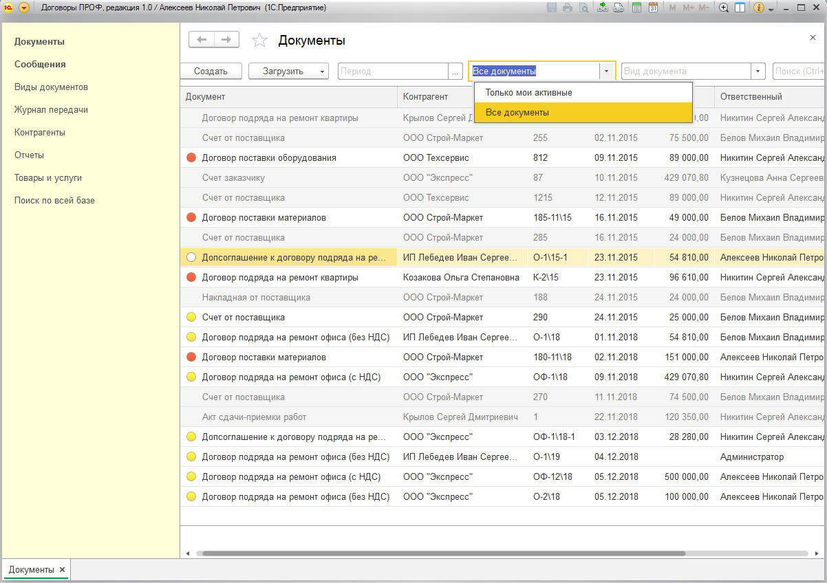
Покажет, какие договоры сейчас в работе
Все документы или только «мои»
Индикаторы сразу показывают проблемы (истек срок действия, просрочен этап)

Slide 15
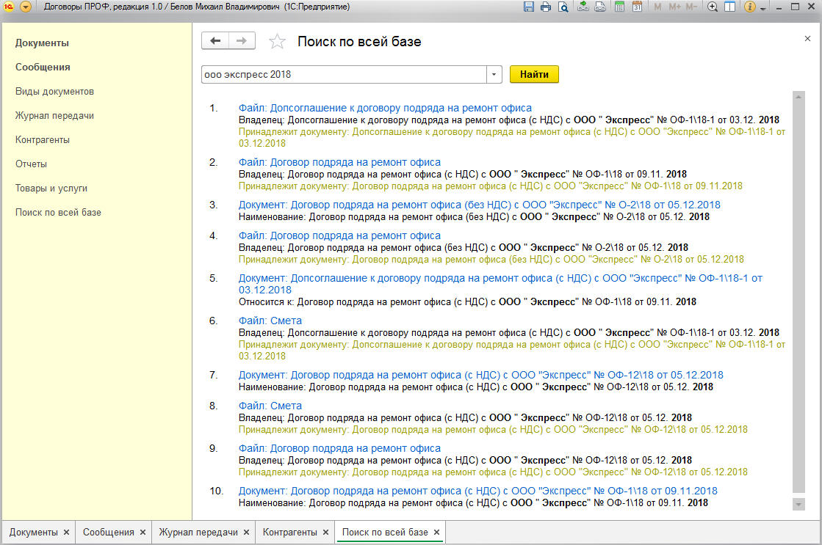
Ищет по любым данным
Просто напишите, что нужно найти
Найдет по любым данным и подсветит запрос

Slide 16
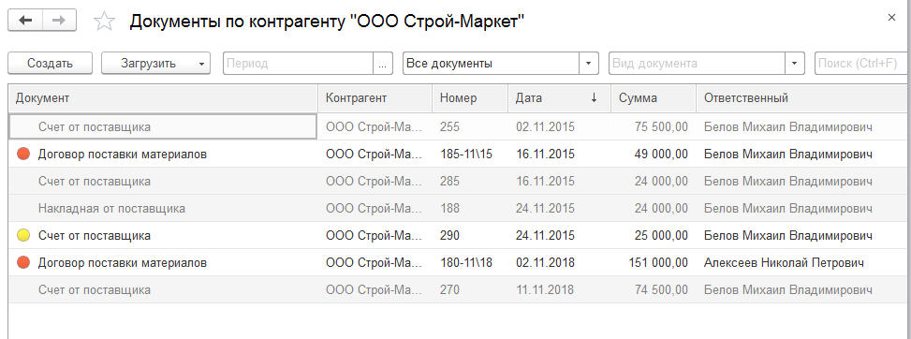
Покажет все документы по контрагенту
Вся история работы с контрагентом в одном окне

Slide 17
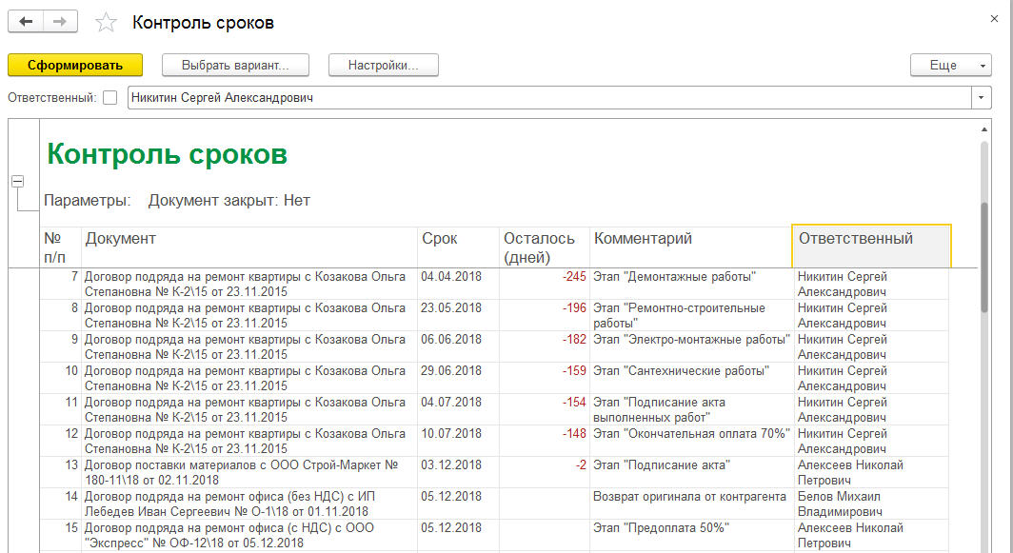
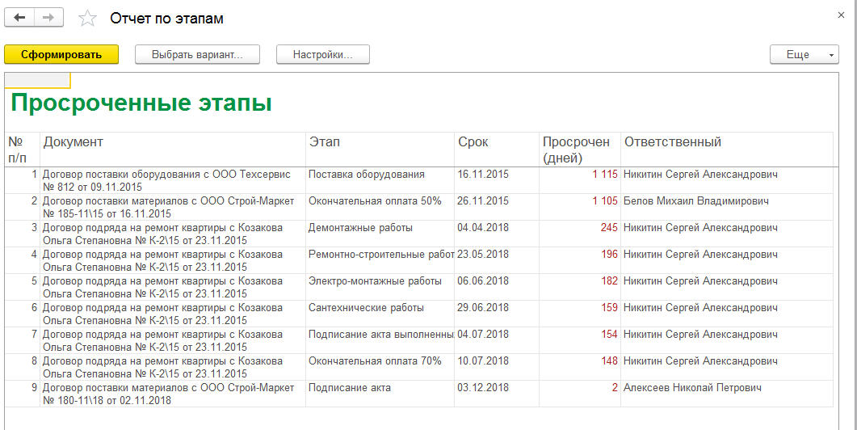
Контролирует сроки
За 3 секунды получить сроки всех документов и увидеть просрочку
За пару кликов посмотреть все просроченные этапы по всем документам

Slide 18
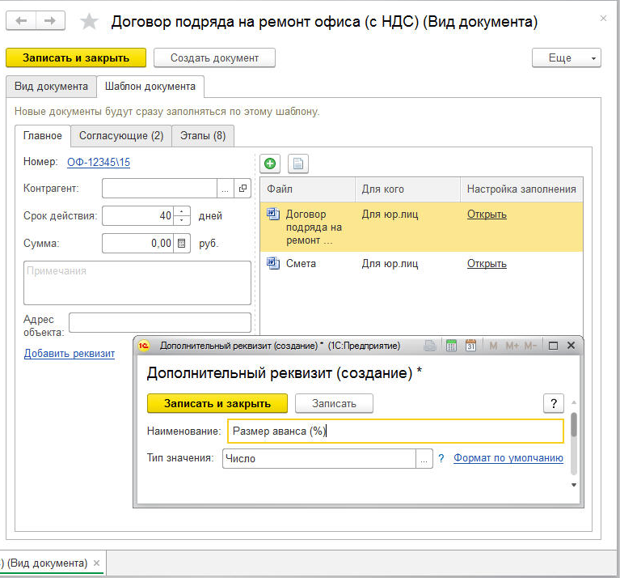
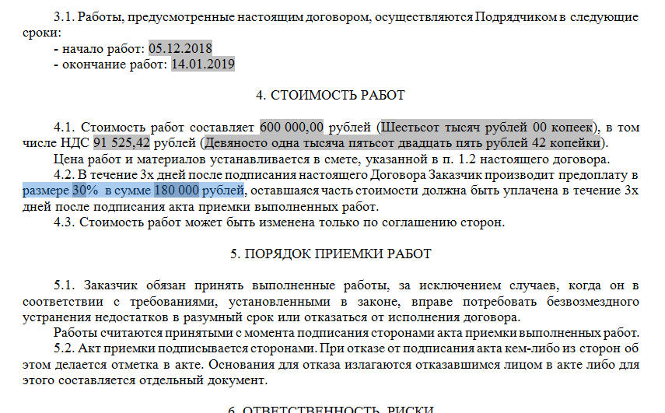
Подстроится под ваши документы
Легко добавить дополнительные реквизиты

Slide 19
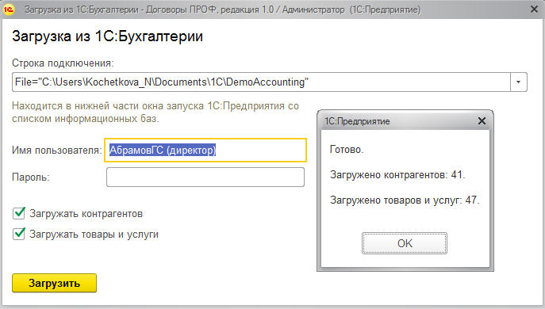
Загрузит Номенклатуру и Контрагентов из 1С:Бухгалтерии
Меньше ошибок в учете, единые данные, проверка на дубли при загрузке

Slide 20
Кто клиенты
«1С:Договоры, как хорошие друзья, помогают навести порядок. Сотрудникам очень нравится простота, функциональность программы». - генеральный директор ООО «СКС», Ефимова Наталья
ООО «Вэлком»- производство мясных продуктов, 5 АРМ
ЗАО «Белявское» - выращивание зерновых культур, 1 АРМ
ООО «Образовательная сеть» - деятельность в области связи на базе проводных технологий, 5 АРМ
ГУ «Республиканский научно-практический центр медицинских технологий, информатизации, управления и экономики здравоохранения», 5 АРМ
ООО «Эй Джи Эксперт Юг» - сеть установочных центров по замене и ремонту автостекла, 5 АРМ
ООО «ЗПИ «Альтернатива» - завод по производству пластмассовых изделий, 5 АРМ
ООО "РЕГИОНПРОЕКТСТРОЙ" - проектно-строительная компания, 1 АРМ
ТОО "Wellness Solutions" - компания по продаже велнес и фитнес оборудования, 1 АРМ
И еще более 120 компаний уже автоматизировали договорную работу вместе с 1С:Договоры…

Slide 21
Версии
1С:Договоры Базовая 4 600 руб.
На одного пользователя
Нет веб-клиента
Нет согласования документов
Количество рабочих мест не увеличивается
Закрыта для изменений
1С:Договоры ПРОФ 13 000 руб.
На одного пользователя
Можно приобрести дополнительные лицензии «1С:Предприятия»
Открыта для изменений
Есть клиент-серверный (многопользовательский) режим работы
Есть веб-клиент
1С:Договоры ПРОФ 26 000 руб.
Комплект на 5 одновременно работающих пользователей (+5 лицензий)

Slide 22
Готовое рабочее место 1С:Договоры в аренду
Программа находится в облаке 1С – 1С:Готовое рабочее место
Партнер 1С подключает и обслуживает
настраивает систему под ваши задачи
выполняет доработки, если есть потребность
обновляет программу по удобному для вас графику. Обновления уже включены в ежемесячную стоимость и пакет обслуживания
Не нужно привлекать/нанимать ИТ-специалистов для установки, поддержки

